Slide 1

საზოგადოებრივი ჯანდაცვის სახელმწიფო პროგრამები
6 0ქტომბერი, 2020 წელი
დაავადებათა კონტროლისა და საზოგადოებრივი ჯანმრთელობის ეროვნული ცენტრი
საზოგადოებრივი ჯანდაცვის სახელმწიფო პროგრამების და რეგიონული მართვის დეპარტამენტი
დაავადებათა კონტროლისა და საზოგადოებრივი ჯანმრთელობის ეროვნული ცენტრი
www.NCDC.ge

Slide 2
საზოგადოებრივი ჯანდაცვის სისტემა საქართველოში
სსიპ ლ.საყვარელიძის სახელობის დაავადებათა კონტროლისა და საზოგადოებრივი ჯანმრთელობის ეროვნული ცენტრი (NCDC)
რიჩარდ ლუგარის სახელობის საზოგადოებრივი ჯანმრთელობის ცენტრი (რეფერენს ლაბორატორია)- 1
ზონალური დიაგნოსტიკური ლაბორატორია (ZDL) – 3
ლაბორატორიული უზრუნველყოფის სადგური (LSS) – 7
საზოგადოებრივი ჯანდაცვის მუნიციპალური ცენტრები (RPHC) - 63
დაავადებათა კონტროლისა და საზოგადოებრივი ჯანმრთელობის ეროვნული ცენტრი
www.NCDC.ge

Slide 3
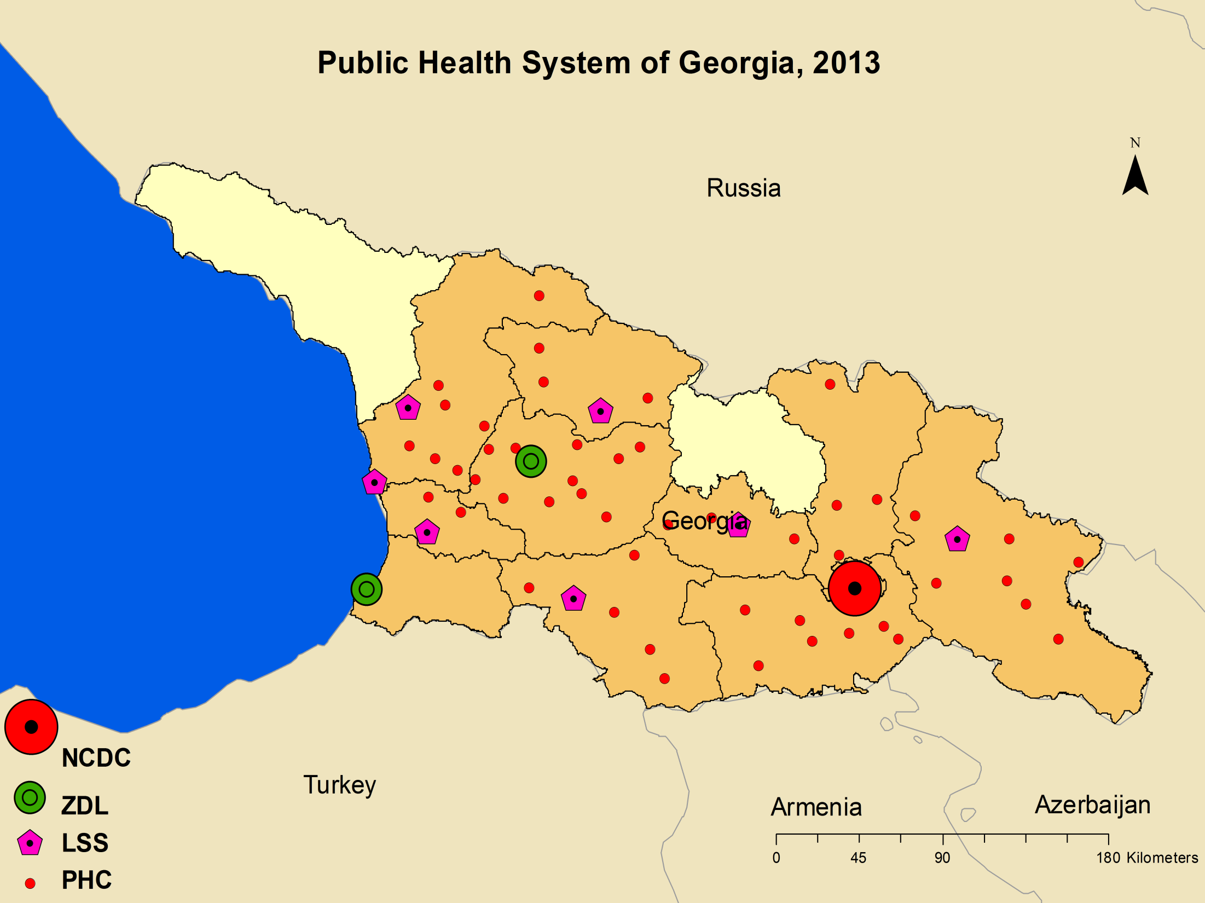
Black Sea
დაავადებათა კონტროლისა და საზოგადოებრივი ჯანმრთელობის ეროვნული ცენტრი
www.NCDC.ge
Notes:
This slide demonstrates the location of Georgia Public Health System facilities throughout the country. Big red circle indicates NCDC located in capital city of Georgia, Tbilisi. Two Green ones show ZDLs, located one in Kutaisi and one in Batumi. As for Lugar Center, which was mentioned in the previous slide, it is not indicated on the map, since it is a part of NCDC and located in capital city of Georgia. On this map you can also see LSS located in different districts, covering the whole territory of Georgia. Small red circles indicate the Public Health Centers in each districts.

Slide 4
დაავადებათა კონტროლისა და საზოგადოებრივი ჯანმრთელობის ეროვნული ცენტრი - ძირითადი მიმართულებები
გადამდები დაავადებები.
არაგადამდები დაავადებები;
გარემო და ჯანმრთელობა;
საზოგადოებრივი ჯანმრთელობის საგანგებო მდგომარეობები;
სამეცნიერო საქმიანობა;
ჯანდაცვის ინფორმაციული სისტემები;
საზოგადოებრივი ჯანდაცვის სისტემის მართვა
დაავადებათა კონტროლისა და საზოგადოებრივი ჯანმრთელობის ეროვნული ცენტრი
www.NCDC.ge

Slide 5
დაავადებათა კონტროლისა და საზოგადოებრივი ჯანმრთელობის ეროვნული ცენტრი - სტრატეგიული პრიორიტეტები
გადამდები და არაგადამდები დაავადებებით განპირობებული ავადობის, შეზღუდული შესაძლებლობების და სიკვდილიანობის (მათ შორის ნაადრევი სიკვდილობის) შემცირება.
კლიმატის ცვლილებისა და გარემო ფაქტორების ზემოქმედებით განპირობებული ავადობის, შეზღუდული შესაძლებლობებისა და სიკვდილიანობის პრევენცია;
საზოგადოებრივი ჯანმრთელობის რისკებზე მზადყოფნის შესაძლებლობების გაძლიერება სწრაფი და ეფექტური რეაგირებისათვის;
ელექტრონული ინფორმაციული სისტემების განვითარება;
გამოყენებითი და ფუნდამენტური ბიოსამედიცინო და ბიოტექნოლოგიური სამეცნიერო კვლევების პოტენციალის განვითარება;
საზოგადოებრივი ჯანდაცვის სისტემის მართვის განვითარების ხელშეწყობა;
დაავადებათა კონტროლისა და საზოგადოებრივი ჯანმრთელობის ეროვნული ცენტრი
www.NCDC.ge

Slide 6
საზოგადოებრივი ჯანმრთელობის სახელმწიფო პროგრამების ძირითადი მიზნები და მიმართულებები
ჯანსაღი ცხოვრების წესის დამკვიდრება;
გადამდებ და არაგადამდებ დაავადებათა პრევენცია;
დონორული სისხლისგან დამზადებული სისხლის პროდუქტების უსაფრთხოების უზრუნველყოფა;
დედათა და ბავშვთა ჯანმრთელობის უზრუნველყოფა;
მოსახლეობის დაცვა ვაქცინაციით მართვადი ინფექციებისაგან;
დაავადებათა ადრეული გამოვლენა;
ტუბერკულოზის, მალარიის, ვირუსული ჰეპატიტების, აივ ინფექცია/შიდსის, სქესობრივი გზით გადამდები ინფექციების გავრცელების კონტროლი;
პროფესიული დაავადებების პრევენცია.
დაავადებათა კონტროლისა და საზოგადოებრივი ჯანმრთელობის ეროვნული ცენტრი
www.NCDC.ge

Slide 7
საზოგადოებრივი ჯანმრთელობის სახელმწიფო პროგრამები
დაავადებათა ადრეული გამოვლენა და სკრინინგი
იმუნიზაცია
ეპიდზედამხედველობა
უსაფრთხო სისხლი
საზოგადოებრივი ჯანდაცვის, გარემოსა და პროფესიულ დაავადებათა ჯანმრთელობის სფეროში არსებული ვალდებულებების ხელშეწყობა
დედათა და ბავშვთა ჯანმრთელობა
ტუბერკულოზის მართვა
აივ-ინფექცია/შიდსის მართვა
C ჰეპატიტის მართვა
ჯანმრთელობის ხელშეწყობა
ახალი კორონავირუსული დაავადების COVID 19-ის მართვა
დაავადებათა კონტროლისა და საზოგადოებრივი ჯანმრთელობის ეროვნული ცენტრი
www.NCDC.ge

Slide 8
საზოგადოებრივი ჯანმრთელობის სახელმწიფო პროგრამები
სახელმწიფო პროგრამა | 2020 წლის ბიუჯეტი
დაავადებათა ადრეული გამოვლენა და სკრინინგი | 3,210,000
იმუნიზაცია | 22,771,000
ეპიდზედამხედველობის პროგრამა | 2,116,000
უსაფრთხო სისხლი | 3,890,000
საზოგადოებრივი ჯანდაცვის, გარემოსა და პროფესიულ დაავადებათა ჯანმრთელობის სფეროში არსებული ვალდებულებების ხელშეწყობა | 260,000
ტუბერკულოზის მართვა | 4,487,800
აივ-ინფექცია/შიდსი | 4,787,000
დედათა და ბავშვთა ჯანმრთელობა | 297,000
ჯანმრთელობის ხელშეწყობა | 1,240,000
C ჰეპატიტის მართვა | 1,350,000
ახალი კრონავირუსით (SARS -CoV-2) გამოწვეული ინფექციის (COVID-19) მართვის ხელშეწყობა | 22,050,000
ჯამი | 66,458,800
დაავადებათა კონტროლისა და საზოგადოებრივი ჯანმრთელობის ეროვნული ცენტრი
www.NCDC.ge

Slide 9
დაავადებათა ადრეული გამოვლენა და სკრინინგი
კიბოს სკრინინგი;
1-დან 6 წლამდე ასაკის ბავშვთა მსუბუქი და საშუალო ხარისხის მენტალური განვითარების დარღვევების პრევენცია;
ეპილეფსიის დიაგნოსტიკა და ზედამხედველობა;
დღენაკლულთა რეტინოპათიის სკრინინგი;
საინფორმაციო რეგისტრებისა და ელექტრონული მოდულების განვითარება;
პრევენციული ღონიძიებების პოპულარიზაცია და საინფორმაციო მხარდაჭერა;
ბავშვთა სისხლში ტყვიის შემცველობის ბიომონიტორინგი.
დაავადებათა კონტროლისა და საზოგადოებრივი ჯანმრთელობის ეროვნული ცენტრი
www.NCDC.ge

Slide 10
კიბოს სკრინინგი
კიბოს სკრინინგი;
1-დან 6 წლამდე ასაკის ბავშვთა მსუბუქი და საშუალო ხარისხის მენტალური განვითარების დარღვევების პრევენცია;
ეპილეფსიის დიაგნოსტიკა და ზედამხედველობა;
დღენაკლულთა რეტინოპათიის სკრინინგი;
საინფორმაციო რეგისტრებისა და ელექტრონული მოდულების განვითარება;
პრევენციული ღონიძიებების პოპულარიზაცია და საინფორმაციო მხარდაჭერა;
ბავშვთა სისხლში ტყვიის შემცველობის ბიომონიტორინგი.
დაავადებათა კონტროლისა და საზოგადოებრივი ჯანმრთელობის ეროვნული ცენტრი
www.NCDC.ge

Slide 11
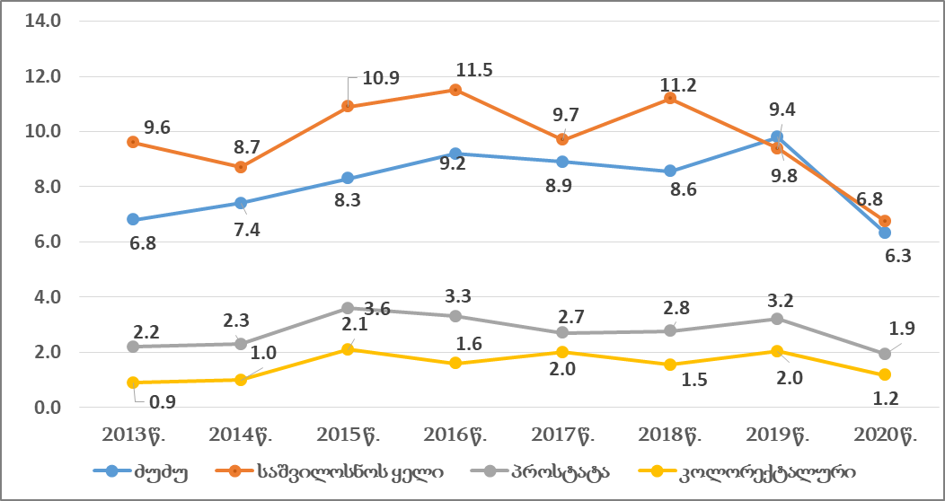
სკრინინგით მოცვის მაჩვენებლების დინამიკა
დაავადებათა კონტროლისა და საზოგადოებრივი ჯანმრთელობის ეროვნული ცენტრი
www.NCDC.ge

Slide 12
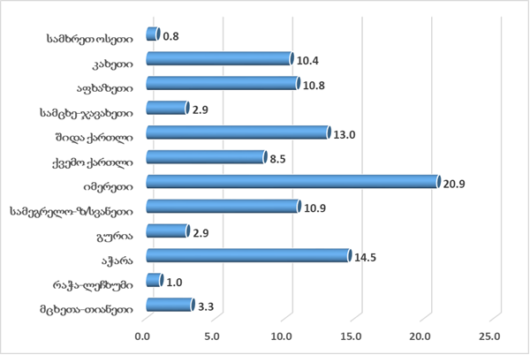
რეგიონების მოსახლეობის ხვედრითი წილი სკრინინგის საერთო რაოდენობაში - 2020 წლის 6 თვე
დაავადებათა კონტროლისა და საზოგადოებრივი ჯანმრთელობის ეროვნული ცენტრი
www.NCDC.ge

Slide 13
1-დან 6 წლამდე ასაკის ბავშვთა მსუბუქი და საშუალო ხარისხის მენტალური განვითარების დარღვევების პრევენცია
ბენეფიციართა იდენტიფიკაცია/სკრინინგი, რაც მოიცავს ნევროლოგის მიერ მონაცემთა ანალიზსა და შეფასებას, გაღრმავებული დიაგნოსტიკის აუცილებლობის განსაზღვრას;
ნევროლოგის კონსულტაცია, ბენეფიციარის მსხვილი და ნატიფი მოტორიკის, ექსპრესიული და რეცეპტული მეტყველების, კომუნიკაციის, შემეცნებითი უნარების, თვითმომსახურების სფეროების შეფასება, ბავშვის სუსტი და ძლიერი მხარეების გამოვლენა, ბავშვის ფსიქიკური განვითარების ასაკობრივ ნორმასთან შესაბამისობის დადგენა;
ბენეფიციართა ნეიროფსიქოლოგიური კვლევები, რისკ-ჯგუფებში ეეგ-კვლევისა და ეპილეფტოლოგიური კონსულტაციის წარმოების აუცილებლობის განსაზღვრა;-
ელექტროფიზიოლოგიური კვლევების წარმოება და მათი ანალიზი.
დაავადებათა კონტროლისა და საზოგადოებრივი ჯანმრთელობის ეროვნული ცენტრი
www.NCDC.ge

Slide 14
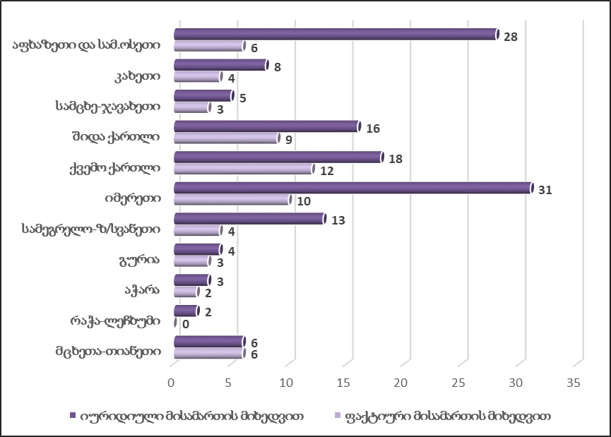
1-დან 6 წლამდე ასაკის ბავშვთა მსუბუქი და საშუალო ხარისხის მენტალური განვითარების დარღვევების პრევენცია, რეგიონების ჩართულოა 2020 წლის 6 თვე
დაავადებათა კონტროლისა და საზოგადოებრივი ჯანმრთელობის ეროვნული ცენტრი
www.NCDC.ge

Slide 15
ეპილეფსიის დიაგნოსტიკა და ზედამხედველობა
პაციენტის რეგისტრაცია, მონაცემთა დამუშავება და ეპილეფსიის რეგისტრის ბაზაში განთავსება; პირველადი სკრინიგი - ნევროლოგის კონსულტაცია;
პირველადი ეპილეფტოლოგიური სკრინინგი;
საჭიროების შემთხვევაში ეეგ-კვლევა;
საჭიროების შემთხვევაში ნეიროფსიქოლოგიური ტესტირება;
ეპილეფტოლოგიური დასკვნითი დიაგნოსტიკა;
დაავადებათა კონტროლისა და საზოგადოებრივი ჯანმრთელობის ეროვნული ცენტრი
www.NCDC.ge

Slide 16
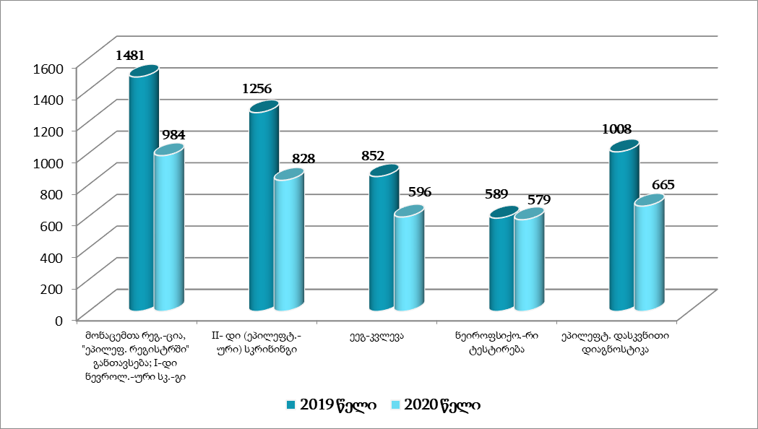
ეპილეფსიის დიაგნოსტიკა და ზედამხედველობა
დაავადებათა კონტროლისა და საზოგადოებრივი ჯანმრთელობის ეროვნული ცენტრი
www.NCDC.ge

Slide 17
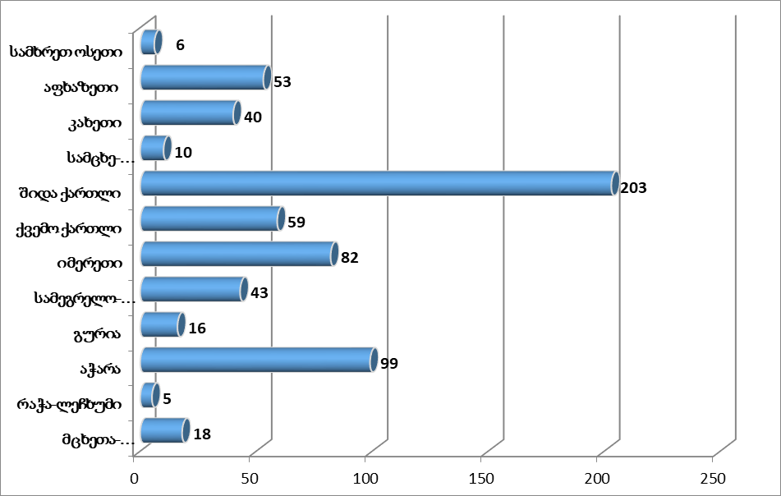
ეპილეფსიის დიაგნოსტიკა და ზედამხედველობა, რეგიონების მოსახლეობის ჩართულობა 2020 წლის 6 თვე
დაავადებათა კონტროლისა და საზოგადოებრივი ჯანმრთელობის ეროვნული ცენტრი
www.NCDC.ge

Slide 18
დღენაკლულთა რეტინოპათიის სკრინინგი
პირველადი სკრინინგი, რომელიც მოიცავს:
ექიმის კონსულტაცია;
ბინოკულარულ ოფთალმოსკოპიას.
საჭიროების შემთხვევაში ტარდება, განმეორებითი (მრავალჯერადი) სკრინინგი,
დაავადებათა კონტროლისა და საზოგადოებრივი ჯანმრთელობის ეროვნული ცენტრი
www.NCDC.ge

Slide 19
დღენაკლულთა რეტინოპათიის სკრინინგი, რეგიონების ჩართულობა
დაავადებათა კონტროლისა და საზოგადოებრივი ჯანმრთელობის ეროვნული ცენტრი
www.NCDC.ge

Slide 20
სისხლში ტყვიის შემცველობის ბიომონიტორინგი
სამედიცინო ჩვენებიდან გამომდინარე, ოჯახის ექიმისა და/ან პედიატრის რეფერალის საფუძველზე, 7 წლამდე ასაკის ბავშვების გამოკვლევა სისხლში ტყვიის შემცველობაზე. აღნიშნული კვლევის შედეგად ბავშვის სისხლში ტყვიის 5 მკგ/დლ-ის ან მეტი შემცველობის შემთხვევაში მათი უზრუნველყოფა შესაბამისი სამედიცინო სერვისებითა და მედიკამენტებით, ასევე მათი ოჯახის წევრების (18 წლამდე ასაკის ბავშვები და ორსულები) გამოკვლევა და საჭიროების შემთხვევაში შესაბამისი სამედიცინო სერვისებით მოცვა
დაავადებათა კონტროლისა და საზოგადოებრივი ჯანმრთელობის ეროვნული ცენტრი
www.NCDC.ge

Slide 21
სისხლში ტყვიის შემცველობის ბიომონიტორინგი
• სისხლში ტყვიის შემცველობის დონის განსაზღვრა გრაფიტული აბსორბციის ატომური სპექტრომეტრული ან/და პლაზმური მასპექტრომეტრული მეთოდით;
• ექიმი პედიატრის კონსულტაციას:
- ბავშვის ფიზიკური და ფსიქიკური განვითარების შეფასება, წინასწარ შედგენილი, სპეციალური კითხვარის მეშვეობით;
- ბავშვის კვებითი სტატუსის განსაზღვრა − კვების რაციონში ვიტამინების, კალციუმისა და რკინის შემცველობის შესახებ ინფორმაციის მიღება;
- ბავშვის მშობლებისათვის (კანონიერი წარმომადგენლებისათვის) საერთაშორისო რეკომენდაციების გაცნობა, ტყვიით ექსპოზიციის შესაძლო წყაროების შესახებ;
• დამატებითი დიაგნოსტიკა ტყვიაზე მკურნალობის სხვადასხვა ეტაპზე მონიტორინგის მიზნით, წინასწარ განსაზღვრული პერიოდულობით;
• სხვა დიაგნოსტიკური კვლევების (სისხლის საერთო ანალიზი, ფერიტინი, რენტგენოლოგიური გამოკვლევა და ა.შ.) ჩატარება;
• იმ მოსარგებლეებისთვის, რომელთა სისხლში ტყვიის კონცენტრაცია შეადგენს ან მეტია 5 მკგ/დლ-ზე, მედიკამენტებით (რკინის პრეპარატებით, კალციუმითა და მულტივიტამინებით) უზრუნველყოფას, ექიმის დანიშნულების შესაბამისად;
დაავადებათა კონტროლისა და საზოგადოებრივი ჯანმრთელობის ეროვნული ცენტრი
www.NCDC.ge

Slide 22
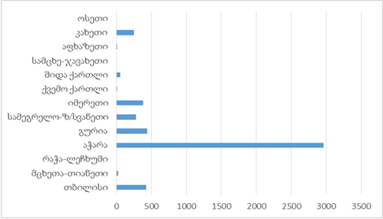
სისხლში ტყვიის შემცველობის ბიომონიტორინგი, რეგიონების ჩართულობა 2020
დაავადებათა კონტროლისა და საზოგადოებრივი ჯანმრთელობის ეროვნული ცენტრი
www.NCDC.ge

Slide 23
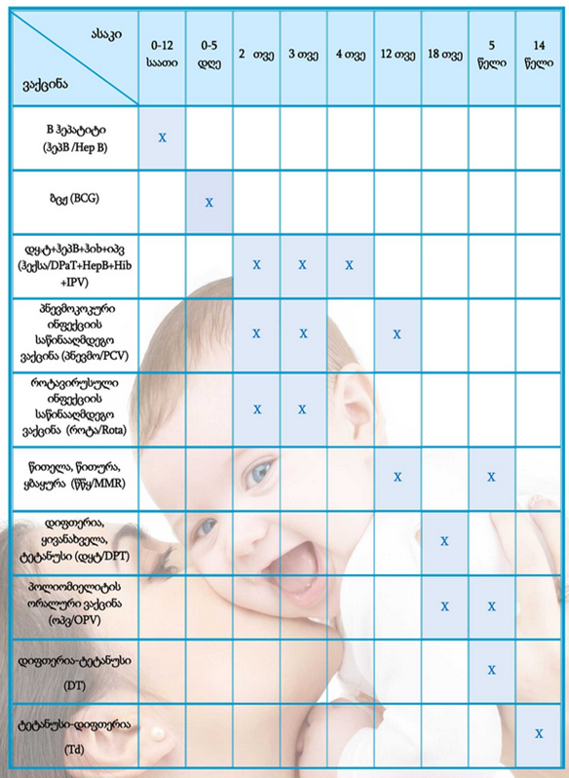
იმუნიზაცია
დაავადებათა კონტროლისა და საზოგადოებრივი ჯანმრთელობის ეროვნული ცენტრი
www.NCDC.ge

Slide 24
აცრებით მოცვის მაჩვენებლები 2020 6 თვე
• ბცჟ (ტუბერკულოზის საწინაღმდეგო ვაქცინა) – 36,0 %;
• ჰეპატიტი B0 – 36,4 %;
• დყტ+ჰეპB+ჰიბ+იპვ 3 (ერთ წლამდე ბავშვებში) – 34,4%;
• დყტ (18 თვის ბავშვებში) – 28,3 %;
• პოლიო რ-1 (18თვის ბავშვებში) – 29,0 %;
• პოლიო რ-2 (5 წლის ბავშვებში) – 25,7 %;
• წითელა-წითურა-ყბაყურას საწინააღმდეგო ვაქცინაცია 1 – 35,2 %;
• წითელა-წითურა-ყბაყურას საწინააღმდეგო ვაქცინაცია 2 – 27,2 %;
• დტ – 25,3%;
• ტდ – 17,1 %;
• როტა 2– 29,2 %;
• პკვ 3 - 32,6 %;
• აპვ1 – 12,3 %;
• აპვ2- 11 %
დაავადებათა კონტროლისა და საზოგადოებრივი ჯანმრთელობის ეროვნული ცენტრი
www.NCDC.ge

Slide 25
უსაფრთხო სისხლი
დონორული სისხლის კვლევას В და С ჰეპატიტზე, აივ-ინფექცია/შიდსსა და სიფილისზე;
ხარისხის გარე კონტროლისა და მონიტორინგის უზრუნველყოფას პროგრამაში მონაწილე სისხლის ბანკებში და ასევე ყველა დანარჩენ სისხლის ბანკში, რომელიც ფლობს საწარმოო ტრანფუზიოლოგიის საქმიანობის ლიცენზიას, არ არის პროგრამით განსაზღვრული სერვისების მიმწოდებელი და წერილობით დაუდასტურებს განმახორციელებელს ამ კომპონენტში მონაწილეობის სურვილს;
სისხლის უანგარო, რეგულარული დონორობის მხარდაჭერისა და მოზიდვის ეროვნული კამპანიის განხორციელებას, მ.შ. "უანგარო დონორთა მსოფლიო დღესთან" დაკავშირებული ღონისძიებების მხარდაჭერას;
სისხლის დონორებში C ჰეპატიტზე სკრინინგით საეჭვო-დადებითი შემთხვევების კონფირმაციული კვლევას HCV Cor-Ag მეთოდით, ხოლო უარყოფითი შედეგის შემთხვევაში, ნიმუშების კვლევას - HCV რნმ პჯრ მეთოდით, მ.შ. იმ სისხლის ბანკებში, რომლებიც ფლობენ საწარმოო ტრანსფუზიოლოგიის საქმიანობის ლიცენზიას, არ წარმოადგენენ პროგრამით განსაზღვრული სერვისების მიმწოდებლებს, მაგრამ წერილობით დაუდასტურებენ განმახორციელებელს ამ კომპონენტში მონაწილეობის სურვილს;
სისხლის დონორთა ერთიანი ელექტრონული ბაზის ადმინისტრირებას;
ცენტრის მიერ დონორთა სისხლის ცენტრალიზებულად კვლევას NAT (ნუკლეინის მჟავას ტესტირების) მეთოდოლოგიაზე დაყრდნობით, იმ სისხლის ბანკებში, რომლებიც ფლობენ საწარმოო ტრანსფუზიოლოგიის საქმიანობის ლიცენზიას და წერილობით დაუდასტურებენ განმახორციელებელს ამ კომპონენტში მონაწილეობის სურვილს;
დონორთა სისხლის ალიქვოტების მომზადებას და ტრანსპორტირებას ცენტრში.
დაავადებათა კონტროლისა და საზოგადოებრივი ჯანმრთელობის ეროვნული ცენტრი
www.NCDC.ge

Slide 26
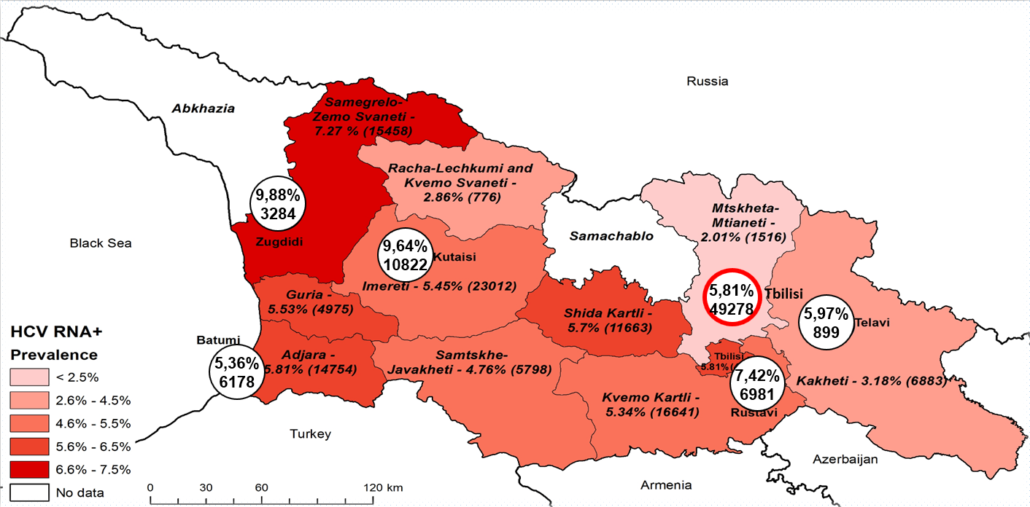
C ჰეპატიტის გავრცელება საქართველოში
მახასიათებელი | n | % | ≥18 წლის პირების შეფასებითი რიცხვი
Anti-HCV+ | 433 | 7.7% | 215,000
HCV რნმ+ | 311 | 5.4% | 150,000
რნმ+ შემთხვევების გავრცელება და შეფასებითი რაოდენობა რეგიონებისა და ქალაქების მიხედვით
HCV გავრცელება ასაკისა და სქესის მიხედვით
HCV გავრცელება
ქალი
კაცი
დაავადებათა კონტროლისა და საზოგადოებრივი ჯანმრთელობის ეროვნული ცენტრი
www.NCDC.ge

Slide 27



საქართველოში C ჰეპატიტის ელიმინაციის სტრატეგია
სტრატეგიული მიმართულებები
სამიზნეები
ადვოკატირების, ცნობიერების ამაღლებისა და განათლების ხელშეწყობა და HCV-სთან დაკავშირებით რესურსების მობილიზება
HCV გადაცემის პრევენცია
HCV ინფიცირებული პირების გამოვლენა
HCV ლაბორატორიული დიაგნოსტიკის მეთოდების გაუმჯობესება
HCV ეპიდზედამხედველობის გაუმჯობესება
HCV მზრუნველობა და მკურნალობა
90-95-95
2020 წლისთვის
90%-ის დიაგნოსტირება
დიაგნოსტირებულთა 95%-ის მკურნალობა
მკურნალობაზე მყოფთა 95%-ის განკურნება
დაავადებათა კონტროლისა და საზოგადოებრივი ჯანმრთელობის ეროვნული ცენტრი
www.NCDC.ge

Slide 28
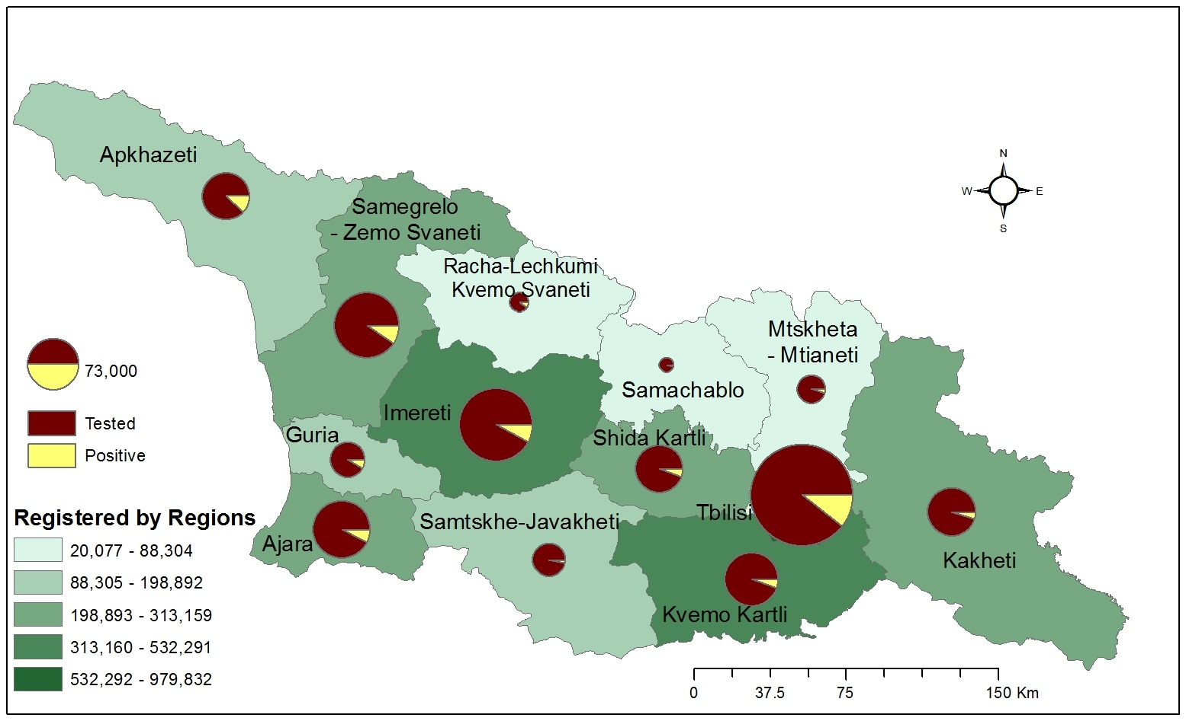
C ჰეპატიტის სკრინინგი და გამოვლენილი შემთხვევები რეგიონების მიხედვით
დაავადებათა კონტროლისა და საზოგადოებრივი ჯანმრთელობის ეროვნული ცენტრი
www.NCDC.ge

Slide 29
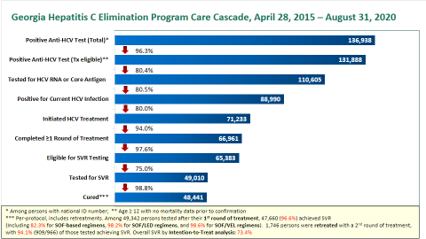
C ჰეპატიტის მკურნალობის კასკადი
დაავადებათა კონტროლისა და საზოგადოებრივი ჯანმრთელობის ეროვნული ცენტრი
www.NCDC.ge

Slide 30
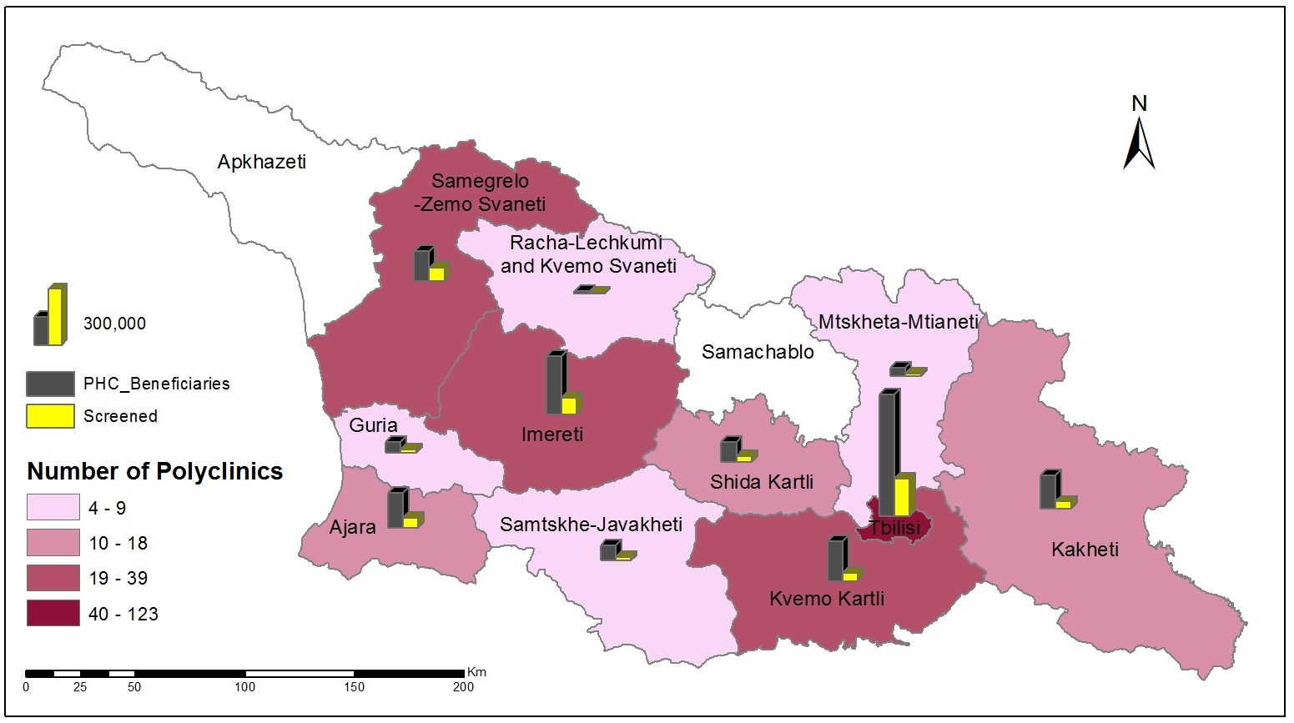
C ჰეპატიტის სკრინინგი პირველადი ჯანდაცვის ქსელში
დაავადებათა კონტროლისა და საზოგადოებრივი ჯანმრთელობის ეროვნული ცენტრი
www.NCDC.ge

Slide 31
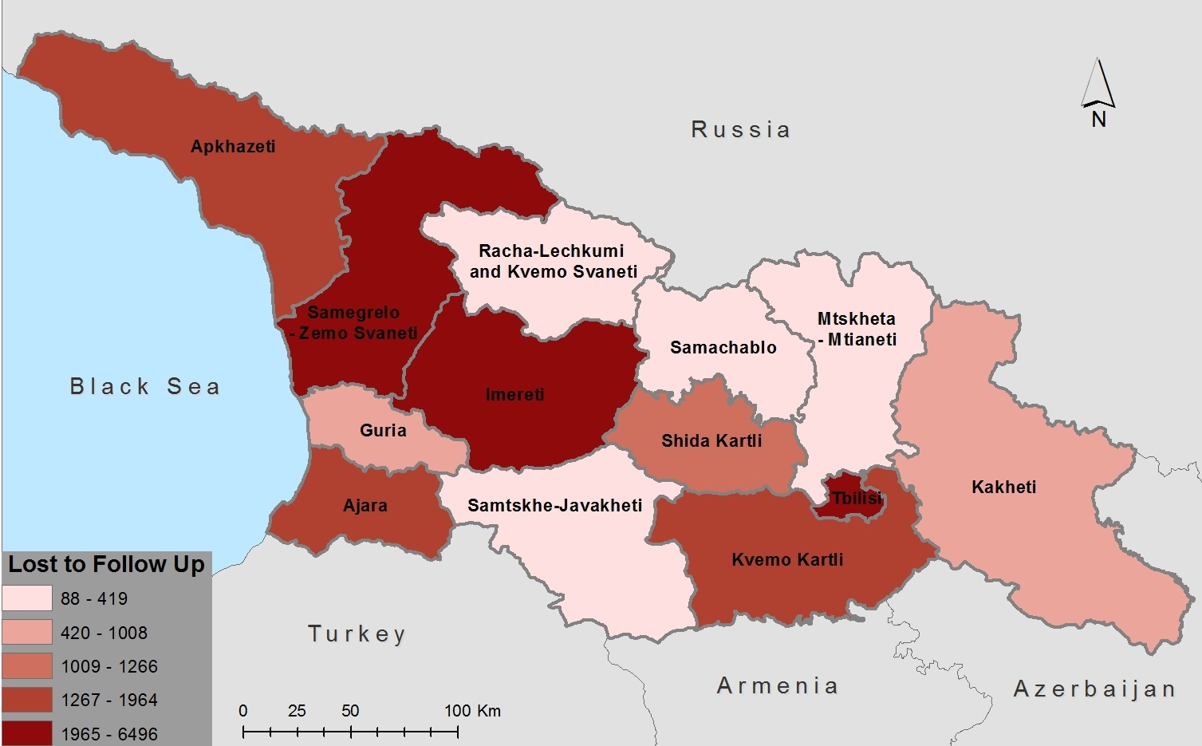
მეთვალყურეობიდან დაკარგული Anti-HCV+ პირები
დაავადებათა კონტროლისა და საზოგადოებრივი ჯანმრთელობის ეროვნული ცენტრი
www.NCDC.ge

Slide 32
ჯანმრთელობის ხელშეწყობა
დაავადებათა კონტროლისა და საზოგადოებრივი ჯანმრთელობის ეროვნული ცენტრი
www.NCDC.ge

Slide 33
გამდლობთ ყურადღებისთვის!
დაავადებათა კონტროლისა და საზოგადოებრივი ჯანმრთელობის ეროვნული ცენტრი
www.NCDC.ge

